Slide 1
Швейца́рія офіційна назва Швейцарська Конфедерація

Slide 2
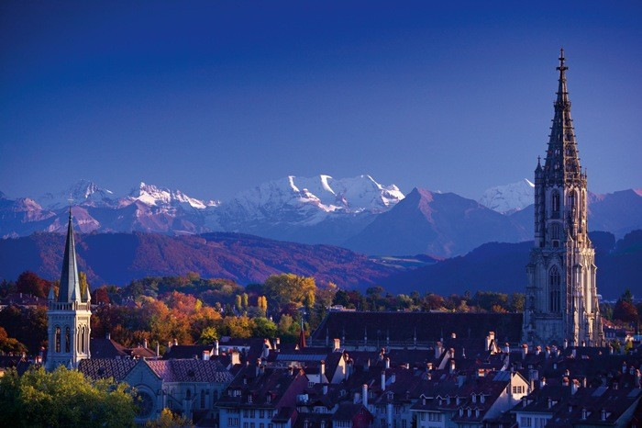
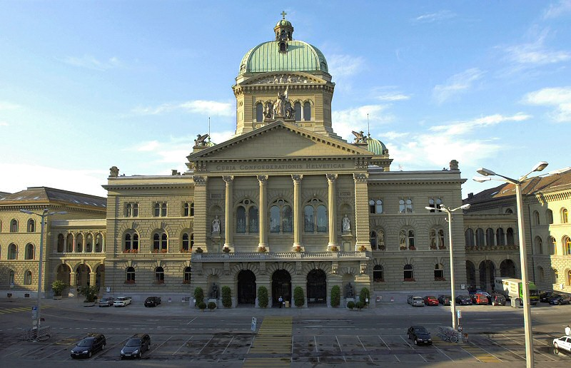
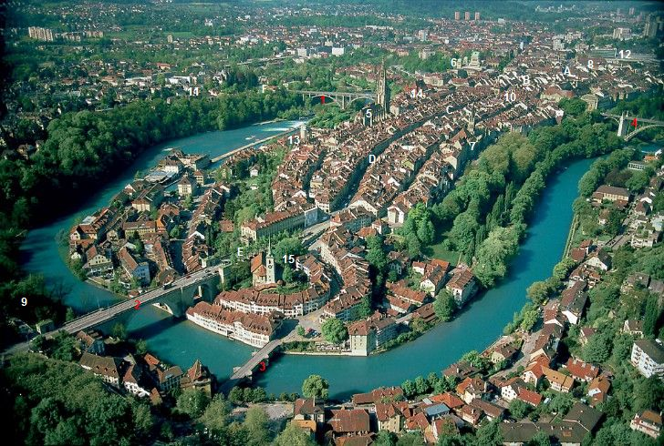
Столиця Берн

Slide 3
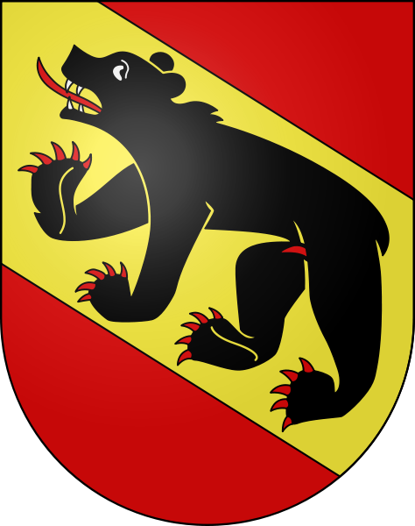
Берн
Столиця — Берн (кількість населення — 128 тис. осіб). Швейцарці офіційно називають Берн не столицею, а «федеральним містом». Берн заснований у 1191 році. Назва міста походить від німецького слова «Bar» — ведмідь. Ведмідь присутній на прапорі і гербі міста, у скульптурних композиціях фонтанів і соборів, назвах ресторанів і готелів. Берн також є адміністративним центром кантону Берн.

Slide 4
Офіційні мови – італьянська, французька, німецька, ретороманська
Державний устрій – республіка
Площа - 41 285 км²
Населення (за переписом 2007р) - 7 591 400
Територіальний устрій – федерація
Президент – Мішлін Кальмі-Рей
Прем’єр-міністр – Моріц Левенберґер

Slide 5


Герб Прапор

Slide 6
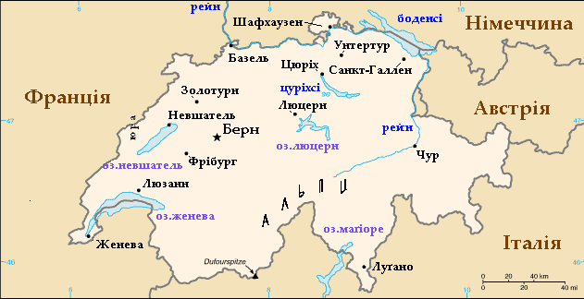
Швейцарія — держава в Центральній Європі

Slide 7
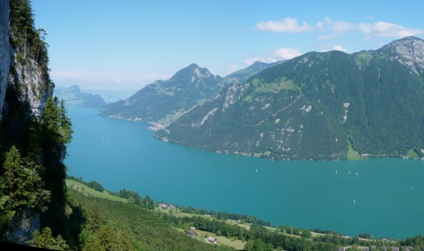
Клімат: вологий, на плоскогір'ї — помірно
теплий, в горах — холодний. Часто бувають різкі
сильні вітри, що супроводжуються дощами й
снігопадами.
На території Швейцарії розрізняють три
природних райони: гірський масив Юра на
північному заході, Швейцарське
плато (плоскогір'я)
у центрі та Альпи на південному сході.
У країні — густа мережа багатоводних рік, що
належать
басейнам трьох морів: Північного, Середземного
Чорного. Найбільші озера Швейцарії — Женевське
озеро, Невшательське , Цюріхське , Більське і Цугське.

Slide 8
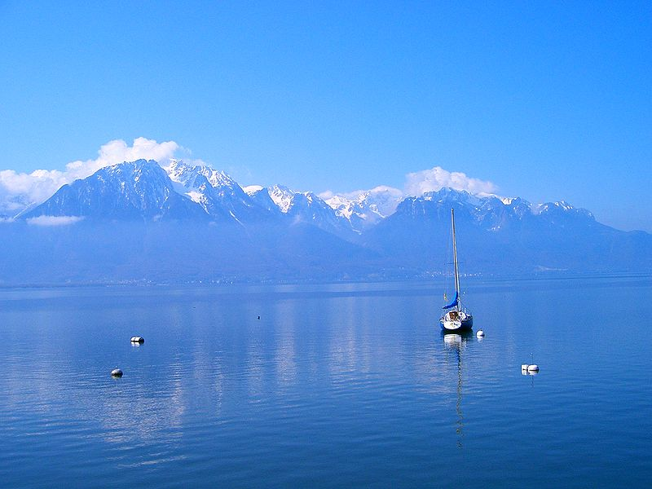
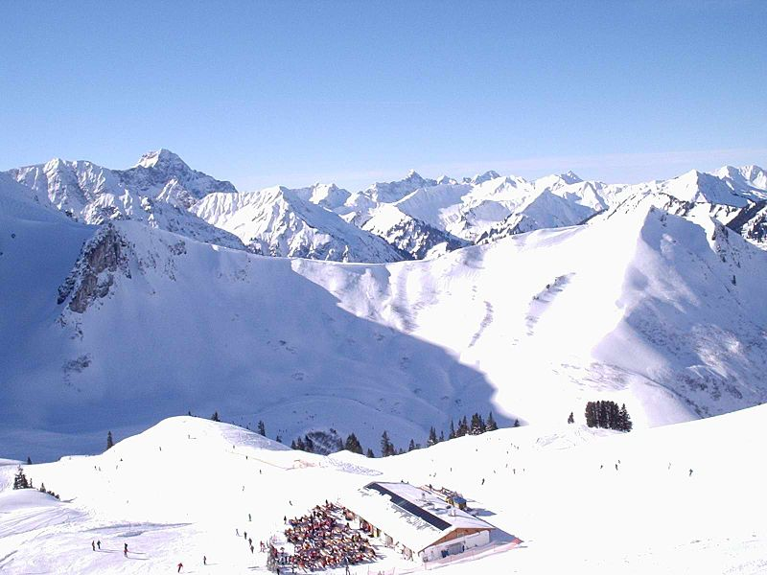
Женевське озеро
АЛЬПИ

Slide 9
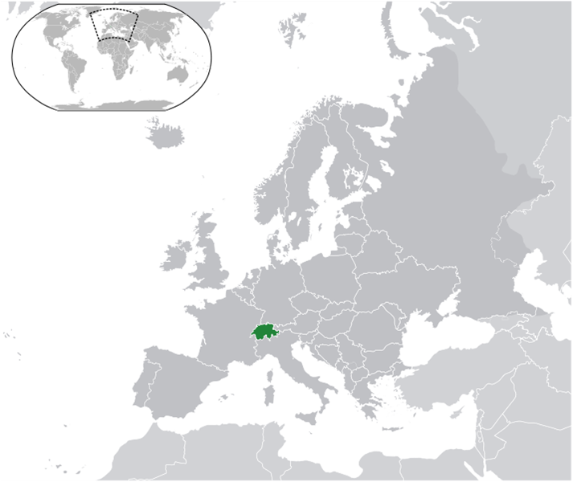
Корисні Копалини
У Швейцарії мало корисних копалини, окрім хіба що солі, що видобувалася в минулі сторіччя в долинах річок Рона і Рейн.

Slide 10
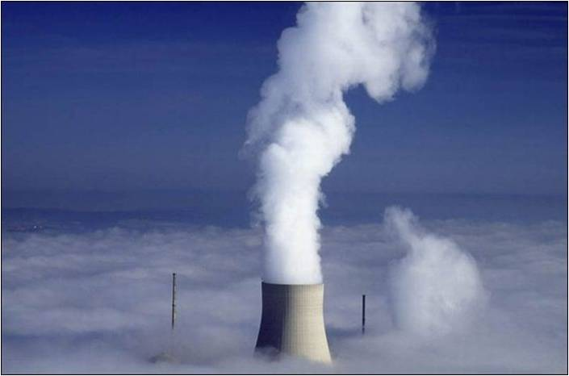
Енергетика
Близько 37% електроенергії в Швейцарії виробляється на АЕС, 50% на ГЕС, решта 13% на ТЕС з нафти, що імпортується. Більшість ГЕС знаходиться в Альпах, де створено понад 40 штучних озер — водосховищ. За ініціативою «зелених» будівництво нових АЕС тимчасово припинено, проте в перспективі Швейцарія не збирається поки згортати програму атомної енергетики.

Slide 11
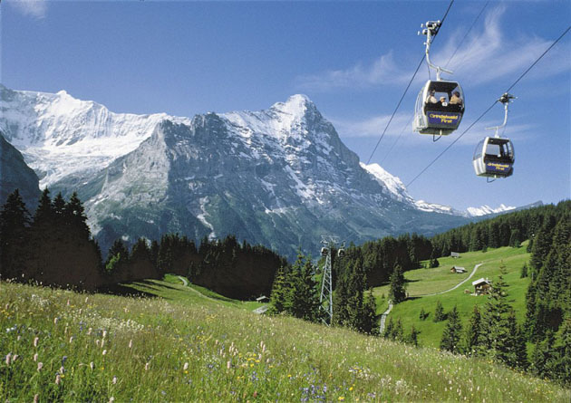
Транспорт
Основні міжнародні аеропорти — Цюрих, Женева, Базель.
Туризм
Будучи традиційною країною туризму, Швейцарія утримує в цій сфері міцні позиції в Європі. Наявність розвиненої туристичної інфраструктури, мережі залізних і автомобільних доріг у поєднанні з живописною природою і вигідним географічним розташуванням забезпечує приток в країну значної кількості туристів, перш за все німців, американців, японців, а останніми роками також росіян, індійців, китайців.
15% національного доходу поступає за рахунок туризму……

Slide 12
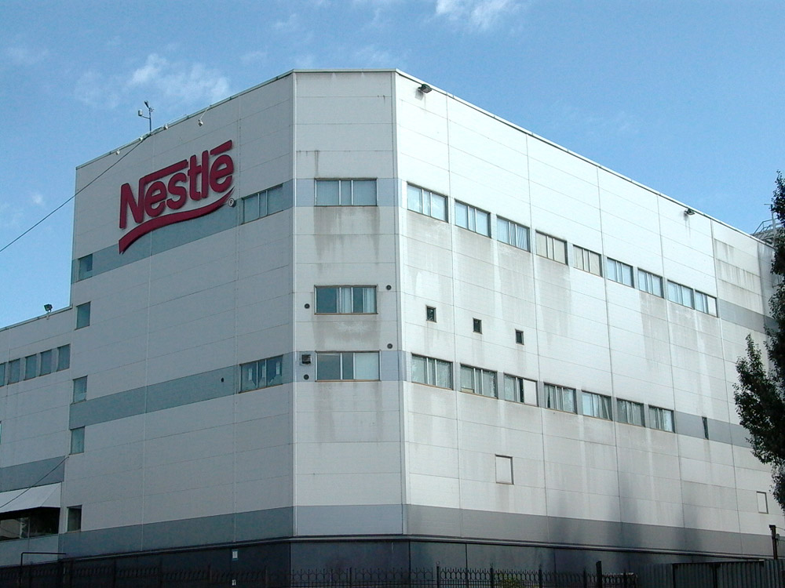
Промисловість
Важлива галузь Швейцарської економіки — це шоколад. Компанія Nestle відома в усьому світі. Компанія вважається еталоном харчової промисловості. Більша частина шоколадних виробів випускається на заводі в місті Невшателе. Також важливе місце займає виробництво сиру (150 млн т у рік).За підсумками 2006 року Швейцарська економіка визнана найконкурентнішою економікою у світі. У рейтингу Всесвітнього економічного форуму Швейцарія вперше потіснила Сполучені Штати і посіла перше місце.

Slide 13
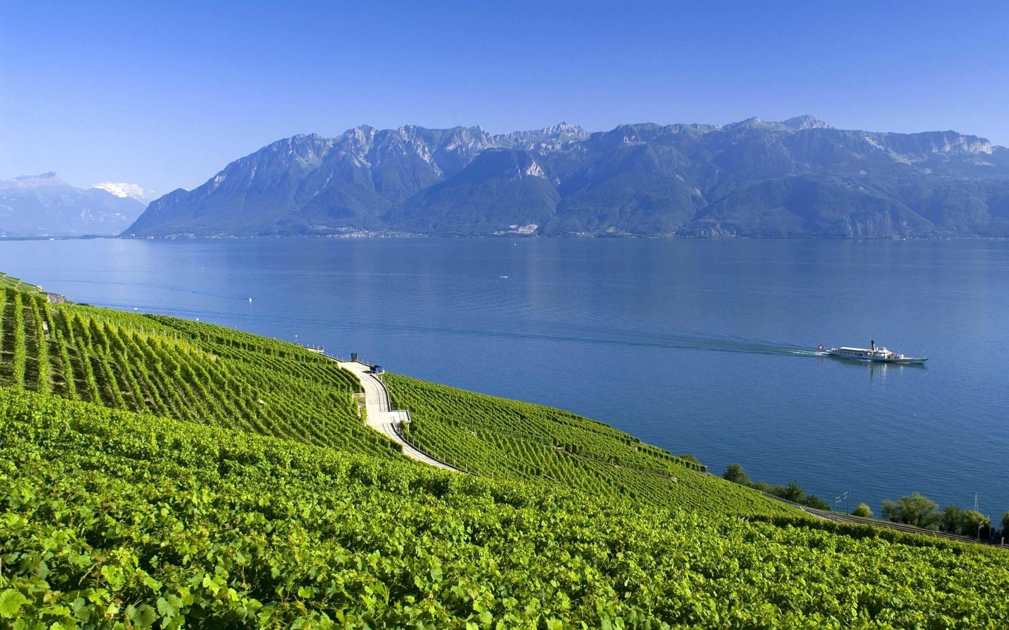
Сільське господарство
Сільське господарство має яскраво виражену тваринницьку спрямованість (з упором на виробництво м'ясомолочної продукції), відрізняється високою врожайністю і продуктивністю праці. Характерне переважання дрібних господарств. Швейцарський сир вже не одне сторіччя добре відомий в багатьох країнах світу. В цілому сільське господарство забезпечує потреби країни в продуктах харчування на 56-57%.

Slide 14
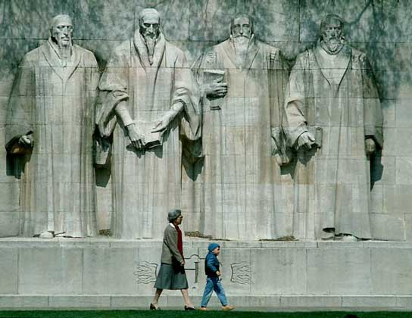
Релігія
44% населення Швейцарії — протестанти, 48% — католики; близько 8% — представники інших конфесій.

Slide 15
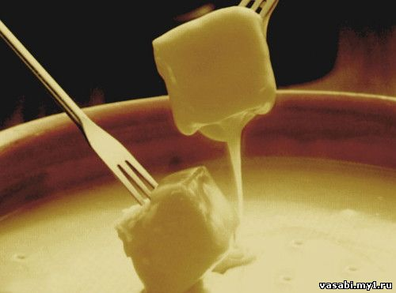
культура
Швейцарія не має багатої художньої спадщини, хоча багато іноземних письменників і художники (наприклад, Вольтер, Байрон, Шеллі, Джеймс Джойс і Чарлі Чаплін) жили в Швейцарії. Навпаки, багато талановитих швейцарців, наприклад, Чарльз Корбузье, Поль Клі, Альберт Джіакометті і Жан-Люк Годар покинули країну і стали знаменитими за кордоном.
У Швейцарії немає особливо розвинених національних традицій в приготуванні страв, натомість, швейцарські страви об'єднали в собі краще з німецької і французької кухні. Важливу частину в кулінарії швейцарців відіграють сири.

Slide 16
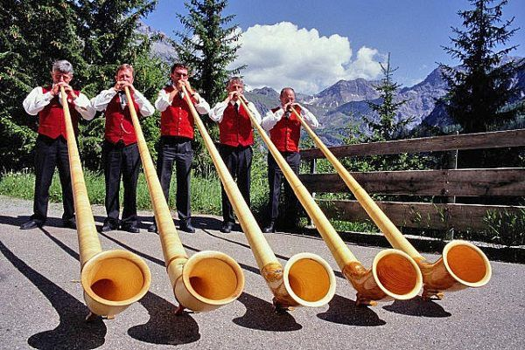
Альпійський ріг - дерев'яний духовий музичний інструмент басово-тенорового регістра.Інструмент, що досягає в довжину 5 метрів, здатний видавати тільки звуки натурального звукоряду. Виготовляється з ялиці.

Slide 17
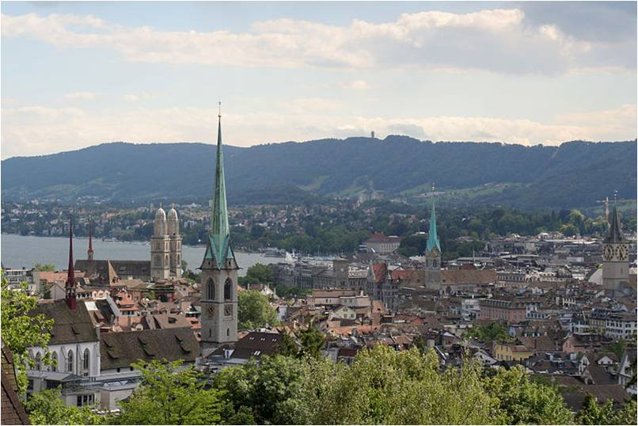

Цю́рих
337,9 тис. осіб (28,7% іноземців)

Slide 18
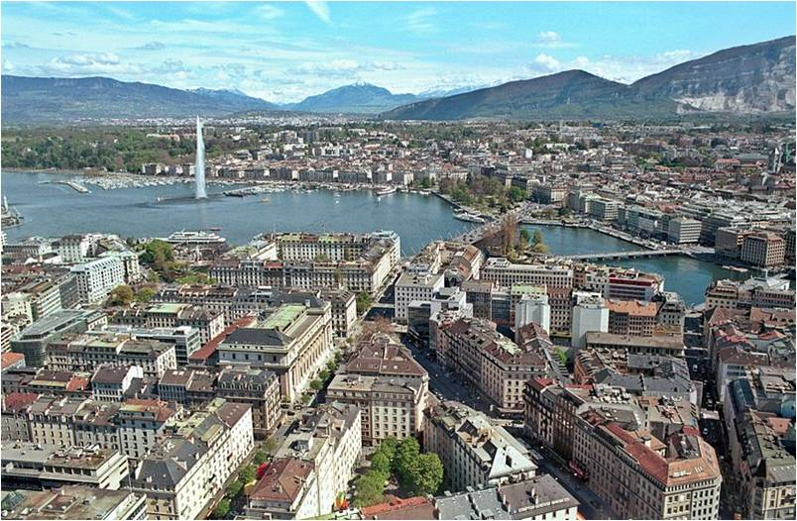
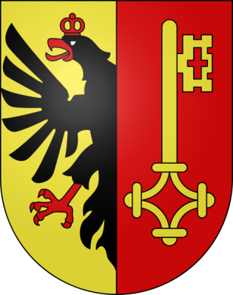
Жене́ва
175,0 тис. осіб (43,8% іноземців)

Slide 19
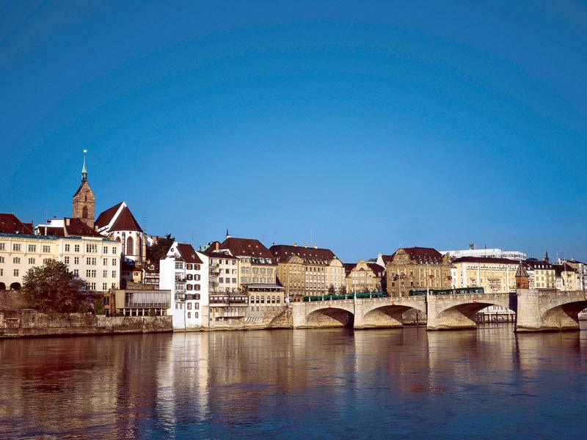

Ба́зель
166,0 тис. осіб (29,1% іноземців)

Slide 20
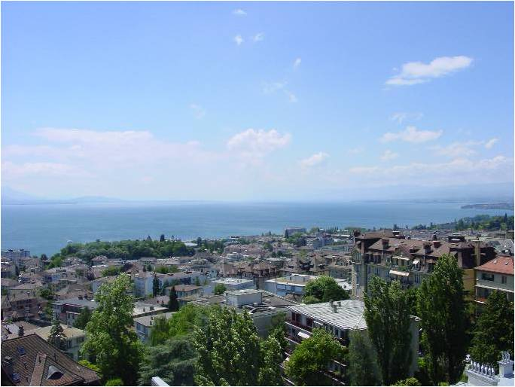

Лоза́нна
114,9 тис. осіб (35,3% іноземців)

Slide 21
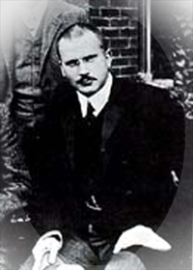
Ка́рл Гу́став Юнг
(26 липня 1875, Кесвиль,Тургау, Швейцарія — 6 червня 1961, Кюснахт, кантон Цюрух, Швейцарія)
Швейцарський психіатр, засновник одного з направлень глубокої психології, — аналітичної психології.

Slide 22
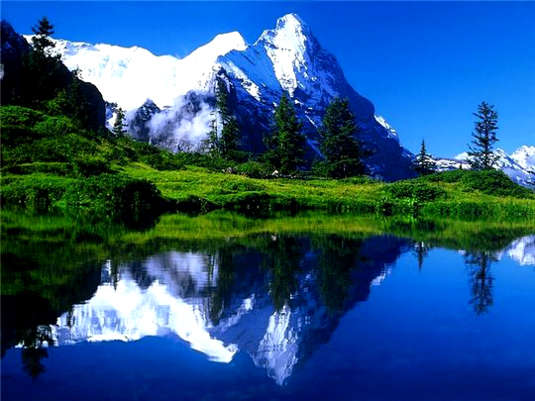
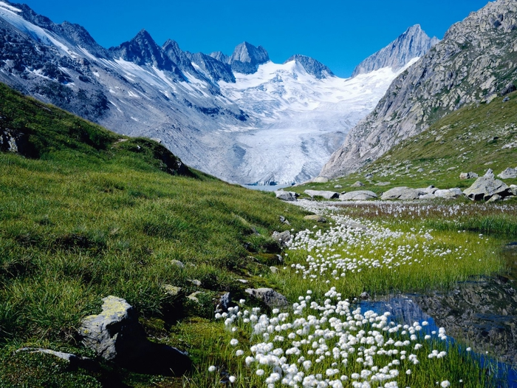
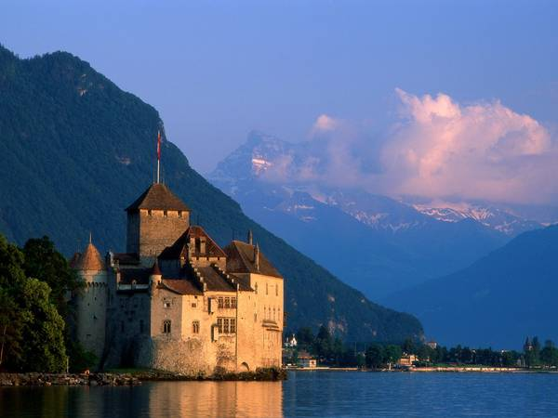
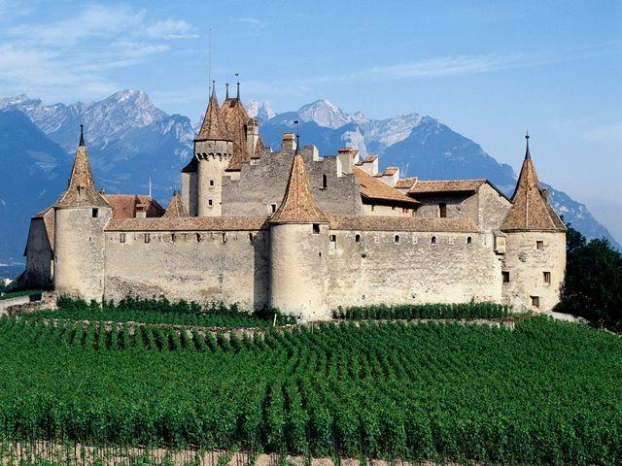
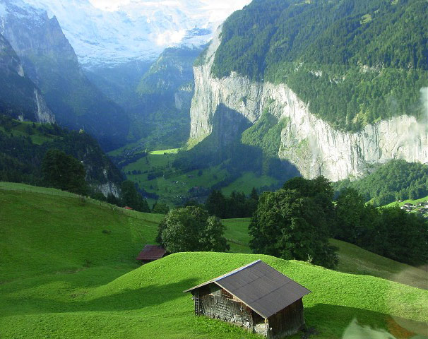
Дякую за перегляд!

